Slide 1
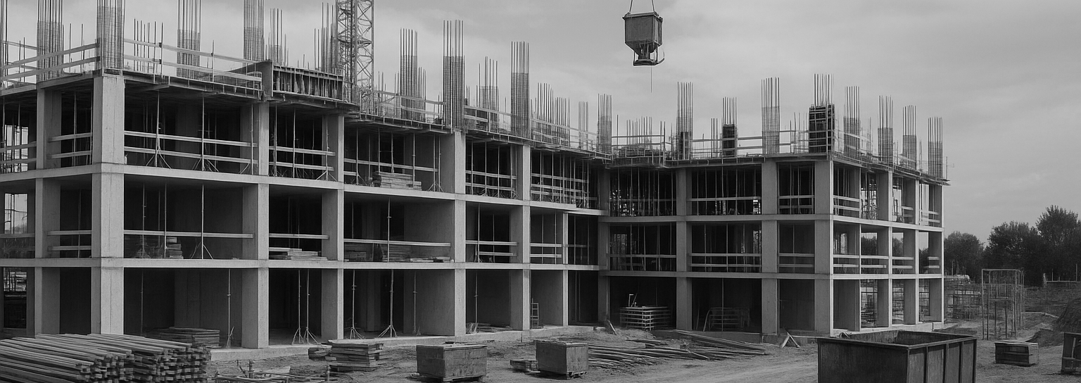
みらい建設ソリューションズ株式会社
現場ナビ
ＰＲＥＳＥＮＴＡＴＩＯＮ

Slide 2
建設現場が抱える課題
紙や口頭での管理が、現場トラブルの根本原因になっています
1
2
3
情報の属人化
記録の煩雑化
進捗の非可視化
日報・工程の共有が
現場責任者の頭の中にしかない
紙のチェックリストや日報は
後回しにされる
工程遅延や安全確認漏れが
事後でしか把握できない
施工品質を維持しながら作業員の負担を軽減するには、情報を見える化する仕組みが不可欠です

Slide 3

現場ナビの概要
現場ナビ
安全点検・日報作成・工程進捗など、
建設現場で日々発生する業務を、スマホやタブレットで
簡単に記録・共有できるサービスです。
クラウド上でデータが即時反映されるため、
本社や協力会社とのリアルタイムな連携も可能。
特別なIT知識は不要で、紙やホワイトボードからの最初の
デジタル化として、全国150現場以上で導入が進んでいます。

Slide 4
5つの主要機能
「記録する→共有する→見直す」がこれ1つで完結します
01
02
03
安全チェック機能
工程表の進捗記録
日報記録＆音声入力
作業前の点検内容を
スマホで入力・保存
進捗率の変化をグラフで
可視化・自動通知
作業日報を音声でも記録、
写真添付も可能
04
05
現場写真の共有
資料テンプレート機能
施工前後の画像をクラウド経由で
一括管理
検査書類や報告書を
自動生成・出力

Slide 5
他社サービスとの違い
現場スタッフが自分から使いたくなるツールです
現場ナビ
他社A
他社B
UIの使いやすさ
〇
現場用に設計
△
業務管理者向け
×
開発者目線
オフライン対応
〇
オフライン/オンライン
〇
オフライン/オンライン
×
オンラインのみ
操作時間の短さ
〇
5分以内
△
15分程度
×
60分程度
サポート体制
〇
現場訪問可
×
現地訪問不可
〇
現場訪問可
導入実績
〇
150件程度
△
70件程度
×
30件程度

Slide 6
現場の声
わたしたちは、現場の課題に技術で応えています
紙の工程表が不要に。
職長がスマホだけで進捗を
管理しています
報告が即座に飛び、
元請けとの連携が
とても早くなりました
朝礼の安全共有が毎日記録に
残り、労災ゼロが続いています
関西の大型マンション工事会社
中部の内装業者
関東の土木会社
正直ITの導入には
抵抗がありましたが、
今はもう前の現場には
戻れません
さまざまなデータが取得
できるようになり、
現場改善につながりました
これまで他のサービスを
利用していたのですが、
費用も効果も随分とよくなりました
関東の戸建て工事会社
東北の小規模工務店
四国の外装業者

Slide 7

導入効果
数字が証明する、現場にフィットするツールです
実績
導入現場数
150現場
（2025年5月時点）
平均残業削減率
21.4％
（過去30現場の平均）
指示伝達ミスの減少率
82％
（5社のアンケート結果）
初期教育時間の平均
30分
（システムログの結果）

Slide 8
導入までの流れ
導入現場の規模やITスキルに応じて、柔軟に対応できます
Step 5
利用開始・定着支援
初月については
伴走サポートがあるので安心
Step 4
スタッフ研修
最大2時間の研修で、
ツールをマスター
Step 3
本契約・初期設定
ライセンス数を決め、
工程・メンバーも設定
Step 2
デモ導入
まずは無料で
1週間お試し可能
Step 1
初回ヒアリング
対象現場や
業務課題を確認

Slide 9
料金プラン
現場数ベースのわかりやすい料金体系になっています
ライト
スタンダード
エンタープライズ
9,800円/現場
（5名まで）
29,800円/現場
（30名まで）
個別見積もり
安全・日報・写真共有
安全・日報・写真共有
＋
工程進捗・書類出力
安全・日報・写真共有
＋
工程進捗・書類出力
＋
本社連携・API連携・
複数現場統合
※年間契約で10％割引、支払いは銀行振込または請求書対応のいずれかになります

Slide 10

現場から「ありがとう」と言われるITを
一緒に育てませんか？
社名 みらい建設ソリューションズ株式会社
住所 〒104-0032 東京都中央区八丁堀2-5-8 八丁堀ビル6F
電話 03-1234-5678
メール info@genbanavi.jp
URL https://www.genbanavi.jp
担当 法人営業部 中山・伊藤

